Slide 1
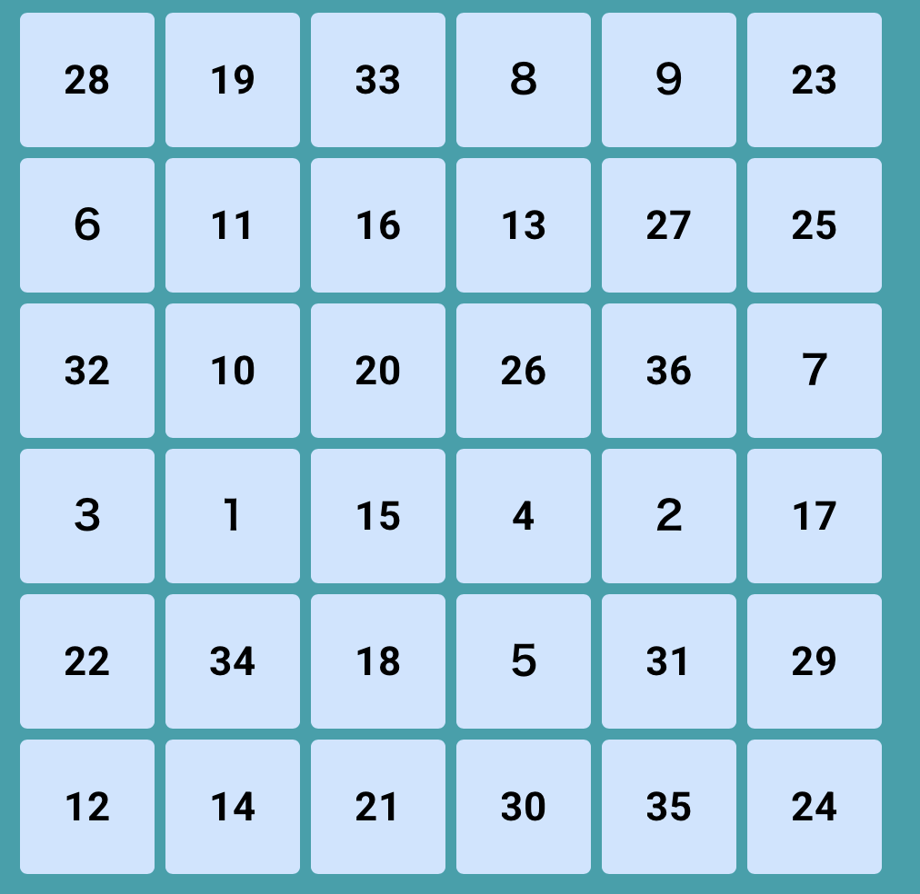
チャイムが鳴った瞬間
素早く出席番号の位置に
移動してください
＊机は変えなくて大丈夫です
＊隣と席を繋げてください

Slide 2
歴史的背景と人々の生活
地理総合

Slide 3
おしながき
★植民地支配や冷戦の歴史が、今の生活にどう残っているか理解しよう
モノカルチャー経済が生まれた理由と、その弱点を考えよう
身近な例から、歴史の「名残」を見つけよう

Slide 4
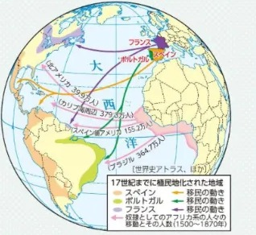
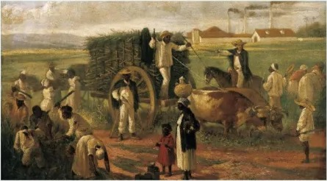
歴史的背景と人々の生活
Check１
アフリカ系の人々は、なぜアメリカ大陸に？
ラテン系とアフリカ系の人々の移動
さとうきびの収穫（キューバ、19世紀）
アフリカ系の人々はどこへ、何のために運ばれた？

Slide 5
歴史的背景と人々の生活
Check１
考えてみよう
Q．地図から、アフリカ系の人々が多く送られた地域を読み取ろう。
地図から読み取ろう
アフリカ系の人々が多く送られたのは と 。どちらも の大農園があった。
地図から読み取ろう
アフリカ系の人々が多く送られたのは カリブ海 と ブラジル 。どちらも さとうきび の大農園があった。

Slide 6
歴史的背景と人々の生活
大航海時代
ヨーロッパが世界へ乗り出した
15世紀〜 ①大航海時代のはじまり
目的①
目的②
香辛料（こしょうなど）の獲得
②キリスト教の布教
ポルトガル・スペインが南北アメリカ大陸に到達

Slide 7
歴史的背景と人々の生活
先住民
アメリカ大陸で何が起きた？
鉱山の開発で
ヨーロッパ人が持ちこんだ
③労働力として
酷使された
④感染症で
人口が激減
働き手が足りない…！
代わりにアフリカ系の人々を㋐奴隷として連行

Slide 8
歴史的背景と人々の生活
資料１
大西洋を渡らされた1250万人
原文
16〜19世紀、約1250万人のアフリカの人々が奴隷として南北アメリカへ運ばれ、航海中に約180万人が亡くなった。最も多く送られたブラジルでは、今も人口の半分以上を黒人と褐色（混血）の人々がしめる。
（Slave Voyages、ブラジル地理統計院2022年国勢調査をもとに作成）

Slide 9
歴史的背景と人々の生活
資料１
大西洋を渡らされた人々
1250万人
180万人
16〜19世紀に、奴隷として運ばれた
航海中に亡くなった（推計）
最も多く送られたブラジル
→今も人口の半分以上が黒人・褐色の人々（2022年）
（Slave Voyages、ブラジル地理統計院2022年国勢調査をもとに作成）

Slide 10
歴史的背景と人々の生活
資料１
考えてみよう
Q．南北アメリカ大陸にアフリカ系の人々がみられるのはなぜだろうか？
わたしの考え
アフリカ系の人々が として連れてこられ、 の農園や で働かされたから。
わたしの考え
アフリカ系の人々が 奴隷 として連れてこられ、 さとうきび の農園や 鉱山 で働かされたから。

Slide 11
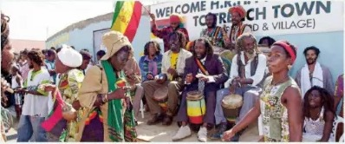
歴史的背景と人々の生活
Check２
レゲエはどこから来た？
言語
ブラジル
→ポルトガル語
ほかの中南米→スペイン語
レゲエを楽しむ人々（ジャマイカ）
宗教
キリスト教（カトリック）

Slide 12
歴史的背景と人々の生活
レゲエ
文化がまざって生まれた音楽
アフリカ系の人々
欧米
レゲエ
リズム
＋
音楽（R&Bなど）
2018年、ユネスコの無形文化遺産に登録
＊差別や貧困への抵抗、平和や愛をうたう歌が多い

Slide 13
歴史的背景と人々の生活
Check２
考えてみよう
Q．中南米の言葉や音楽から、どのような歴史がみえてくるだろう？
わたしの考え
中南米で 語や 語が話されるのは、かつて だったから。レゲエのように、文化がまざって も生まれた。
わたしの考え
中南米で スペイン 語や ポルトガル 語が話されるのは、かつて 植民地 だったから。レゲエのように、文化がまざって 新しい文化 も生まれた。

Slide 14
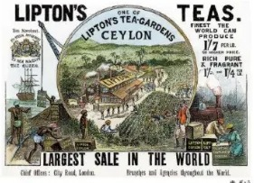
歴史的背景と人々の生活
Check１
紅茶の広告を読み解こう
1896年
イギリスの企業の広告
「CEYLON」「TEA」
の文字に注目
どこで、何を
つくっている？
紅茶の広告（1896年）

Slide 15
歴史的背景と人々の生活
Check１
考えてみよう
Q．この広告から、どのようなことが読み取れるだろう？
広告から読み取ろう
の企業が、植民地 （今のスリランカ）でつくった を世界に売っていた。
広告から読み取ろう
イギリス の企業が、植民地 セイロン （今のスリランカ）でつくった 紅茶 を世界に売っていた。

Slide 16
歴史的背景と人々の生活
植民地支配
今も続く「その後」
19世紀末〜 欧米諸国が⑤植民地を拡大
さとうきび・茶・カカオなどの
大農園＝⑥プランテーションを開発
独立後も一次産品の輸出にたよる
⑦モノカルチャー経済の国が多い

Slide 17
歴史的背景と人々の生活
資料２
カカオ豆の値段が、1年で3倍以上に（2024年）
原文
2024年、カカオ豆の国際価格が一時1年前の3倍以上になった。原因は西アフリカの天候不順や病気による不作。コートジボワールとガーナの2か国で、世界のカカオ豆の半分以上を生産している。
（各種報道、FAOSTATをもとに作成）

Slide 18
歴史的背景と人々の生活
Check２
チョコが高くなると困る国！？
3倍以上
原因：西アフリカの
天候不順・病気による不作
カカオ豆の価格（2024年、1年前と比べて）
コートジボワール＋ガーナで
世界の生産の半分以上
＊コートジボワールは旧フランス領、ガーナは旧イギリス領
（各種報道、FAOSTATをもとに作成）

Slide 19
歴史的背景と人々の生活
資料２
考えてみよう
Q．カカオの不作は、コートジボワールやガーナの人々にどんな影響をあたえるだろう？
わたしの考え
の輸出にたよる なので、不作や の変動でくらしが大きくゆれる。わたしは が大切だと思う。
わたしの考え
カカオ の輸出にたよる モノカルチャー経済 なので、不作や 価格 の変動でくらしが大きくゆれる。わたしは例）ほかの産業も育てることが大切だと思う。

Slide 20
歴史的背景と人々の生活
Check１
日本に残る中国の影響
文字
町並み
漢字は中国から伝わった
ひらがな・カタカナは
漢字から生まれた
京都の碁盤の目の町割り
→中国の⑧儒教に
由来する都市計画
平安京（794年）は、唐の都長安が手本

Slide 21
歴史的背景と人々の生活
資料３
京都の住所は「上ル・下ル」
原文
京都の中心部の住所には「上ル（あがる）」「下ル（さがる）」が出てくる。交差点から北へ行けば「上ル」、南へ行けば「下ル」。碁盤の目の通りが、住所の目印になっている。
（京都市の案内などをもとに作成）

Slide 22
歴史的背景と人々の生活
資料３
京都の住所は「上ル・下ル」！？
北
住所に「上ル（あがる）」
「下ル（さがる）」が出てくる
上ル
交差点から北へ→「上ル」
南へ→「下ル」
碁盤の目の通りが
住所の目印になっている
下ル
（京都市の案内などをもとに作成）

Slide 23
歴史的背景と人々の生活
資料３
考えてみよう
Q．京都の町並みや住所から、どのような歴史的背景がわかるだろう？
わたしの考え
平安京は唐の都 が手本。その の町割りが、1200年以上たった今も に残っている。
わたしの考え
平安京は唐の都 長安 が手本。その 碁盤の目 の町割りが、1200年以上たった今も 住所 に残っている。

Slide 24
歴史的背景と人々の生活
Check１
世界が二つに分かれた
アメリカ中心
ソ連中心
⑨資本主義
諸国
⇔
⑩社会主義
諸国
直接は戦わない対立＝⑪冷戦
＊朝鮮半島・ベトナムでは代理戦争、ドイツは東西に分断

Slide 25
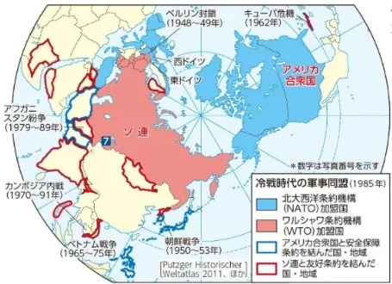
歴史的背景と人々の生活
冷戦
軍事同盟の地図を見てみよう
1980年代末
冷戦が終結
社会主義国の多くが
資本主義へ転換
今も残る名残とは？
冷戦時代の軍事同盟（1985年）

Slide 26
歴史的背景と人々の生活
資料４
東ドイツ生まれの信号機「アンペルマン」
原文
ベルリンの歩行者信号には、帽子をかぶった小さな人「アンペルマン」がいる。1961年に東ドイツで生まれ、統一後に消されかけたが、市民の反対で残り、今では人気のおみやげになっている。
（ベルリン市の観光案内などをもとに作成）

Slide 27
歴史的背景と人々の生活
資料４
東ドイツ生まれの信号機「アンペルマン」
1961年
1990年
市民が反対
いま
東ドイツで
誕生
統一後、
消されかける
信号に
残った
人気の
おみやげに
帽子をかぶった小さな人が、統一後も街に生きつづけている
（ベルリン市の観光案内などをもとに作成）

Slide 28
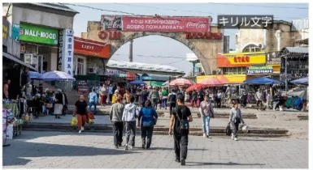
歴史的背景と人々の生活
Check２
街の文字に残る冷戦
ソ連時代、旧ソ連の国々は
ロシア語と同じ
キリル文字で書くように
ソ連がなくなった今は
どうなっている？
キリル文字の看板（キルギス）

Slide 29
歴史的背景と人々の生活
カザフスタン
文字を切りかえる国
ソ連時代
2017年
2031年
キリル文字
ラテン文字への切りかえを決定
完了予定
＊ラテン文字＝英語などと同じアルファベット

Slide 30
歴史的背景と人々の生活
Check２
考えてみよう
Q．ソ連がなくなって30年以上たつのに、カザフスタンが文字を変えるのはなぜだろう？
わたしの考え
ソ連時代、ロシア語と同じ 文字で書くようになった。文字を変えるのは からだと思う。
わたしの考え
ソ連時代、ロシア語と同じ キリル 文字で書くようになった。文字を変えるのは例）ソ連の影響から離れ、自分たちらしさを取りもどしたいからだと思う。

